Slide 1

Rozmnožování hmyzu
Tematická oblast | Biologie - biologie živočichů
Datum vytvoření
Ročník | 3. ročník čtyřletého G a 7. ročník osmiletého G
Stručný obsah | Prezentace je určena k doplnění a procvičení rozmnožování hmyzu.
Způsob využití | Postupně procházíme listy prezentace . Úkoly pro samostatné procvičení jsou na stranách až 12.
Autor | RNDr. Ilona Houšková
Kód | VY_32_INOVACE_33_BHOU014
Gymnázium a Jazyková škola s právem státní jazykové zkoušky Zlín

Slide 2
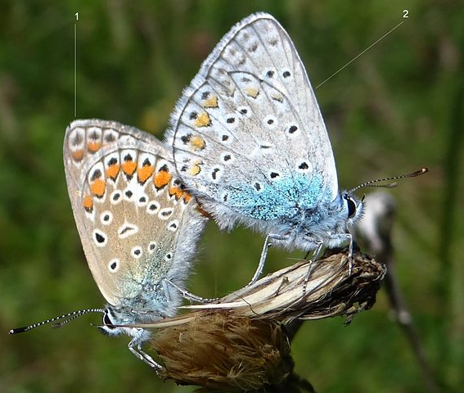
Vzdušnicovci - hmyz
Jsou vždy gonochoristé, často s výrazným pohlavním dimorfismem.
Obr. 9
Notes:
OPIOŁA, Jerzy. http://commons.wikimedia.org [online]. [cit. 29.9.2012]. Dostupný na WWW: <http://commons.wikimedia.org/wiki/File:Plebeius_argus_BS17.jpg?uselang=cs>.

Slide 3
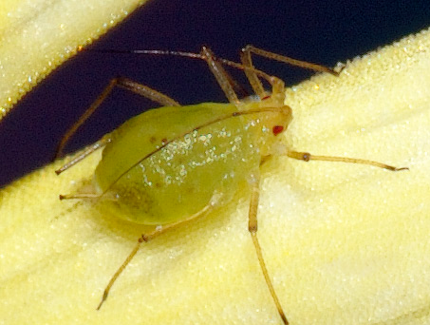
Vzdušnicovci - hmyz
Oplození je vnitřní.
Často se setkáváme také se střídáním partenogeneze s pohlavním rozmnožováním (pakobylky, mšice).
Vývin je vždy nepřímý, tzv. metamorfóza.
Obr. 1

Slide 4
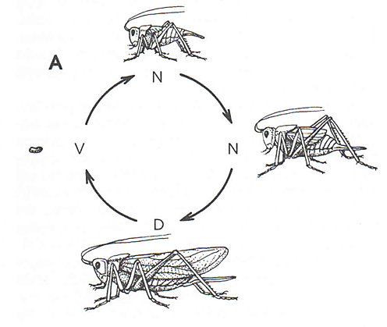
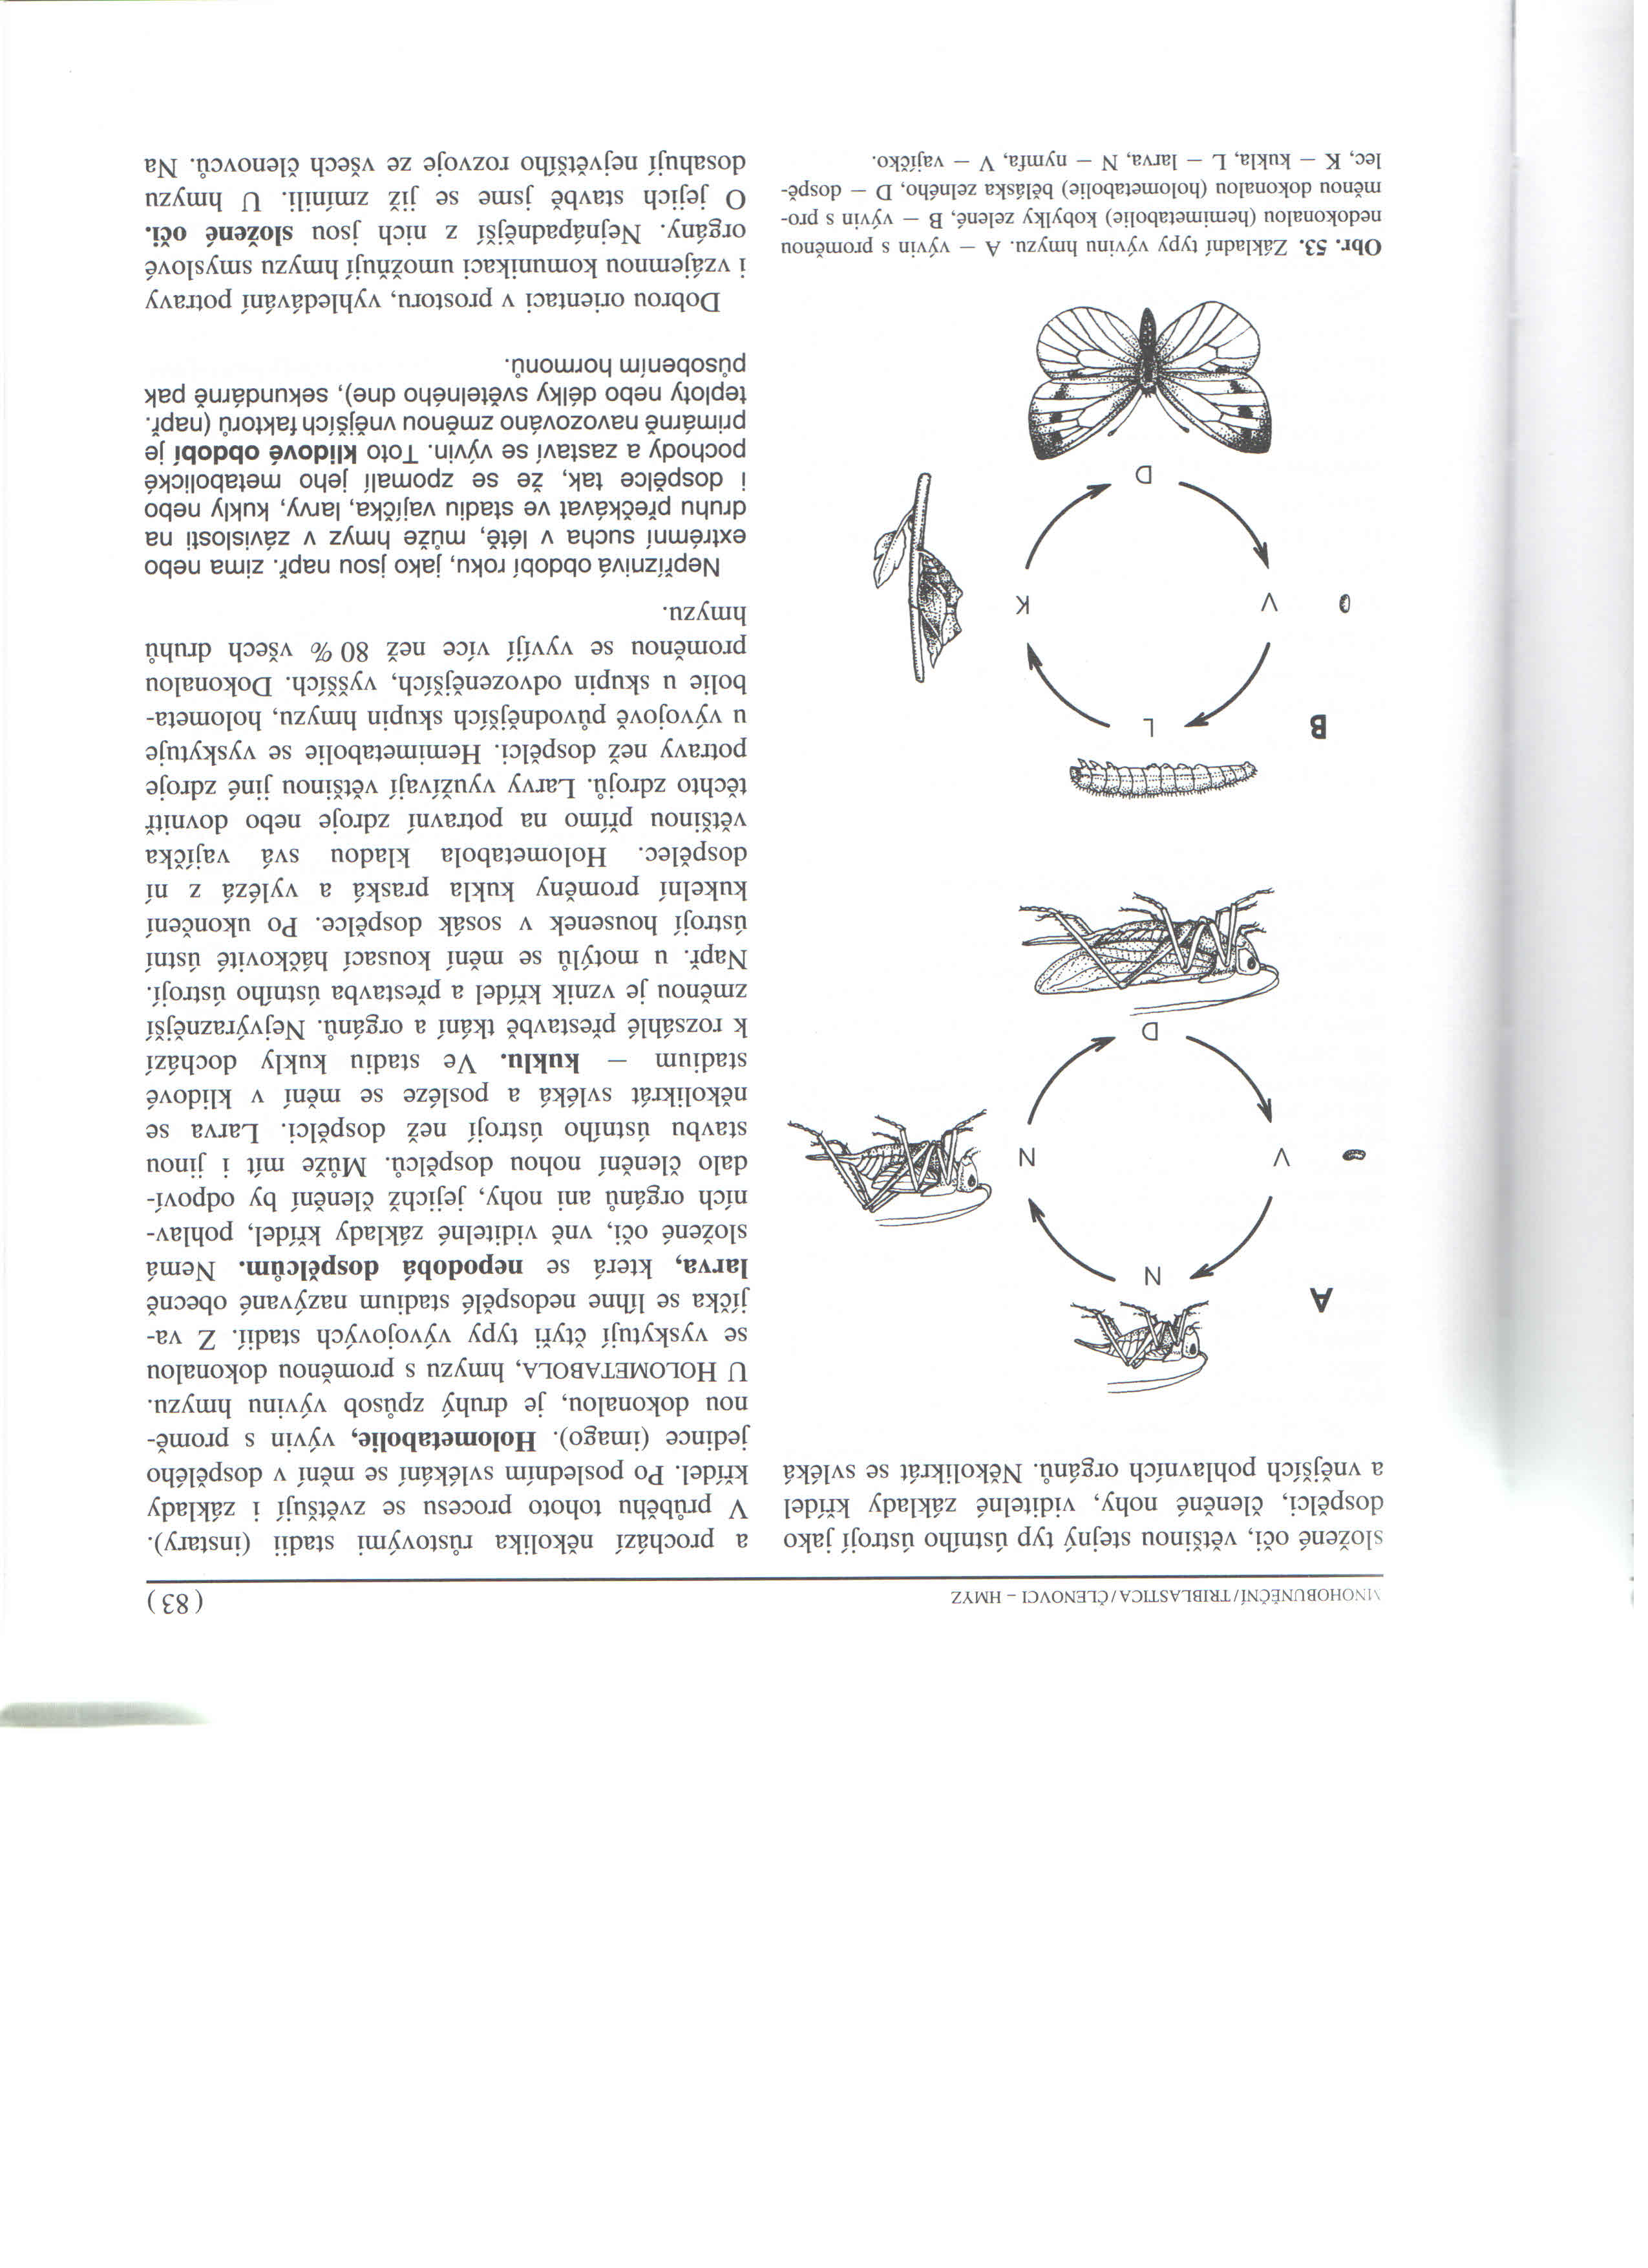
Hmyz - metamorfóza
Proměna nedokonalá
Popis obrázků: V – vajíčko, N - nymfa, D - dospělec
Proměna dokonalá
L – larva, K - kukla
Obr. 2 a 3
Notes:
Papáček

Slide 5
Proměna nedokonalá
Oplozené vajíčko
Larva = nymfa podobná dospělci (vytváří se základy křídel, složené oči, většinou shodné ústní ústrojí s dospělcem, článkované nohy).
Nymfy se postupně stále více podobají dospělcům, při posledním svlékání se u nich vyvíjejí pohlavní orgány.
Imago – pohlavně dospělí jedinec.
Takto se rozmnožují např. vážky, jepice, všekazi, rovnokřídlý hmyz (kobylky, sarančata), švábi a ploštice.

Slide 6
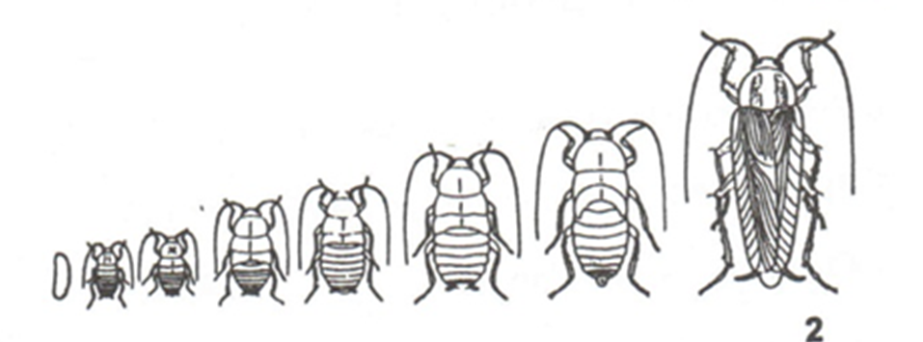
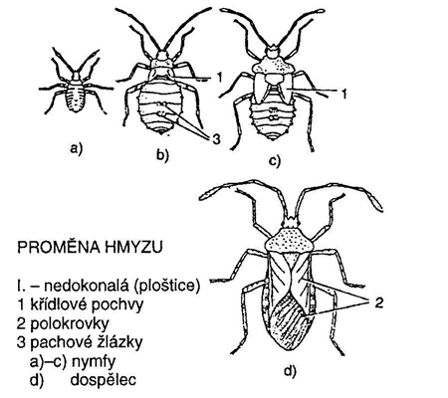
Proměna nedokonalá:
u švába
u ploštice:
křídlové pochvy
polokrovky
pachové žlázy
- c nymfy
dospělec
Obr. 4
Obr. 5

Slide 7
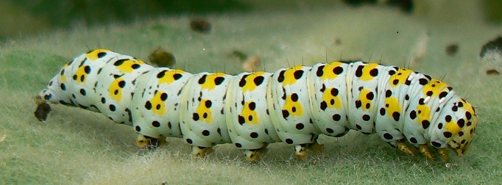
Proměna dokonalá
Oplozené vajíčko.
Dospělci nepodobná larva (jednoduché oči, nemá viditelné základy křídel, často jiné ústní ústrojí).
Larva několikrát se svléká a mění se na klidové stádium kuklu.
Nepohyblivá kukla (nepřijímá potravu, pohyb omezen, zanikají původní tkáně a vznikají tkáně nové charakteristické pro imago).
Kukla praská a objevuje se imago =dospělec.
Obr. 10

Slide 8
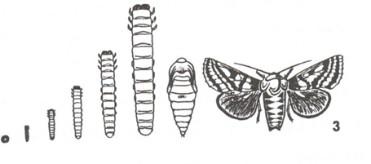
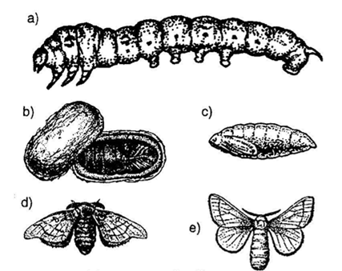
Proměna dokonalá:
u můry sosnokaza
u bource morušového
housenka
zámotek (kokon)
kukla vyjmutá ze zámotku
sameček
samička
Obr. 6
Obr. 7

Slide 9
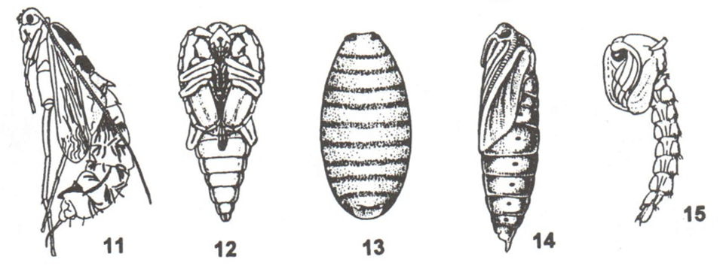
Proměna dokonalá
Setkáváme s různými typy kukel:
11 – volná kukla chrostíka 14 – kukla krytá mumiová motýlů
12 – volná kukla tesaříka 15 – kukla krytá mumiová komára
13 – kukla soudečkovitá dvoukřídlých
Obr. 8

Slide 10
Řešte úkol
Úkol:
Charakterizujte proměnu nedokonalou.
Řešení:
Proměna nedokonalá má tyto fáze:
Oplozené vajíčko
Larva = nymfa podobná dospělci (vytváří se základy křídel, složené oči, většinou shodné ústní ústrojí s dospělcem, článkované nohy). Při posledním svlékání se u nich vyvíjejí pohlavní orgány.
Imago – pohlavně dospělí jedinec.

Slide 11
Řešte úkol
Úkol:
Charakterizujte proměnu dokonalou.
Řešení:
Proměna dokonalá má tyto fáze:
Oplozené vajíčko
Dospělci nepodobná larva (jednoduché oči, nemá viditelné základy křídel, často jiné ústní ústrojí).
Larva několikrát se svléká a mění se na klidové stádium kuklu.
Kukla praská a objevuje se imago =dospělec.

Slide 12
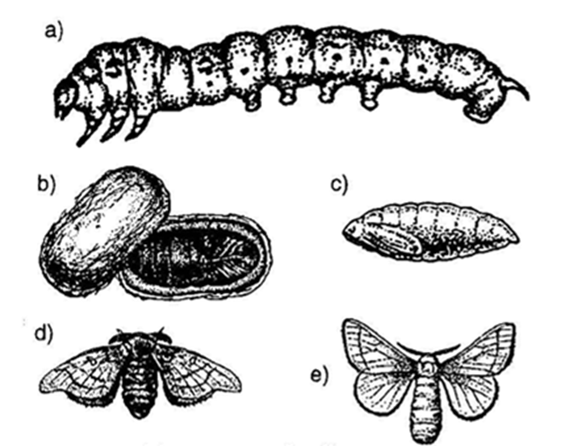
Řešte úkol
Úkol:
Popište obrázek.
Řešení:
housenka
zámotek (kokon)
kukla vyjmutá ze zámotku
sameček
samička

Slide 13
Informační zdroje
JELÍNEK, Jan; ZICHÁČEK, Vladimír. Biologie pro gymnázia. Olomouc: Nakladatelství Olomouc, 2007, ISBN 978-80-7182-213-4.
PAPÁČEK, Miroslav; MATĚNOVI, Vlasta A Josef; SOLDÁN, Tomáš. Zoologie. Praha: Scientia, 2000, ISBN 80-7183-203-0.
KUBIŠTOVÁ, Iva; JŮVOVÁ, Alena. Přehled zoologie. Brno: Paido, 1984, ISBN 80-901737-4-8.
ALTMANN, Antonín; KUBÍKOVÁ, Marie, Biologický náčrtník – zoologie. Praha: SPN, 1971.
SEDLÁK, Edmund. Zoologie bezobratlých. Brno: Masarykova universita, 2003, ISBN 80-210-2892-0.
Obr. 1: KARWATH, André. http://cs.wikipedia.org [online]. [cit. 29.9.2012]. Dostupný podle licence Creative commons na WWW: <http://cs.wikipedia.org/wiki/Soubor:Aphididae_%28aka%29.jpg>.
Obr. 2, 3: převzato z PAPÁČEK, Miroslav; MATĚNOVI, Vlasta A Josef; SOLDÁN, Tomáš. Zoologie. Praha: Scientia, 2000, ISBN 80-7183-203-0.
Obr. 4, 6, 8 : převzato z SEDLÁK, Edmund. Zoologie bezobratlých. Brno: Masarykova universita, 2003, ISBN 80-210-2892-0.
Obr. 5, 7: převzato z JELÍNEK, Jan; ZICHÁČEK, Vladimír. Biologie pro gymnázia. Olomouc: Nakladatelství Olomouc, 2007, ISBN 978-80-7182-213-4.
Obr. 9: OPIOŁA, Jerzy. http://commons.wikimedia.org [online]. [cit. 29.9.2012]. Dostupný podle licence Creative commons na WWW: <http://commons.wikimedia.org/wiki/File:Plebeius_argus_BS17.jpg?uselang=cs>.
Obr. 10: foto autorka

